Slide 1

Детский центр «ВСЁ И СРАЗУ»

Slide 2

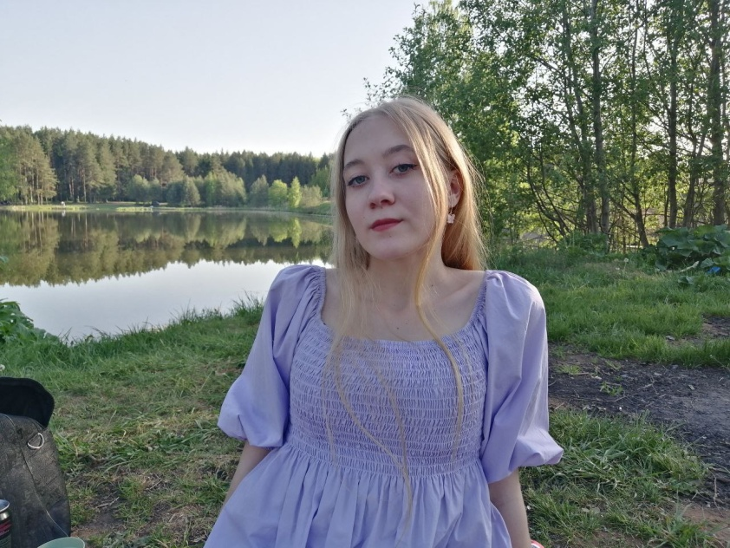
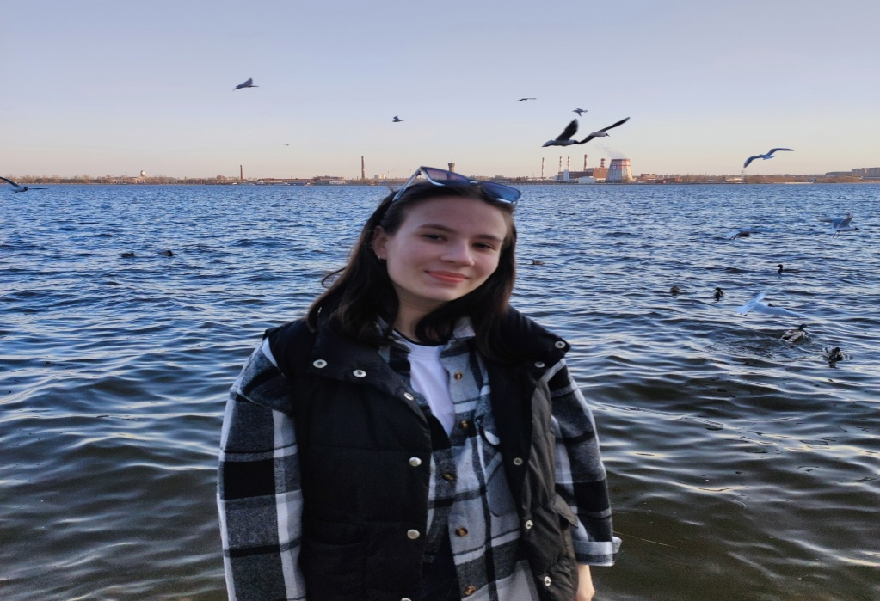
Команда проекта
Дарья Шемякина
Коммуникабельность,
решительность,
умение руководить
людьми.
Руководитель проекта
Ирина Новикова
Коммуникабельность,
стрессоустойсивать,
Умение адаптироваться
Помошник руководителя
проекта

Slide 3
Проблема
Маленьким детям часто не хватает внимания, скучно находиться одним дома, а также сложно самостоятельно делать домашнюю работу, так как родители не могут постоянно и качественно заниматься с детьми. Поэтому необходимость создания центра для работы с детьми очень высока. Дети будут выполнять домашние задания вместе с преподавателем центра, а так же получать дополнительные знания во время специальных развивающих игр. Для родителей это будет настоящим спасением, так как ребенок будет находиться под присмотром, играть и получать знания

Slide 4
Суть проекта
Наш проект помогает решить проблему занятости детей с помощью создания детского центра дополнительного образования

Slide 5
Цель проекта
К 31.08.2023 года создать детский центр «Всё и сразу» и начать работу.

Slide 6



Slide 7

Роль проекта в обеспечении технологического суверенитета страны
Роль | Оценка
Инновационность | Нет
Рынок НТИ | TechNet SafeNet NeuroNet HomeNet | HealthNet SportNet WearNet EduNet
Сквозные технологии | Нейротехнологии и искусственный интеллект

Slide 8
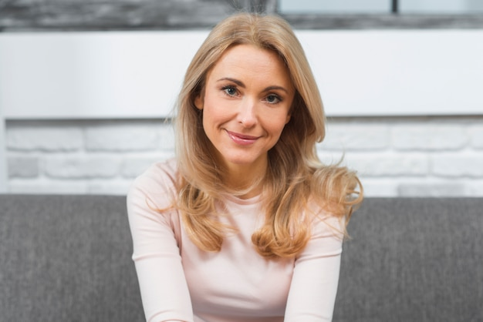
Портрет потребителя
Критерии | 1 категория | 2 категория
Пол | женский | женский
Возраст | От 35 до 45 лет | От 20 до 35
Семейное положение | В браке | В браке или не в браке
Возраст детей | От 7 до 18 лет | От 0 до 15 лет
Занятость | Полная | Полная или декрет
Достаток | Средний и выше среднего | Ниже среднего или средний

Slide 9
Потенциальный объем рынка
РАМ
Потенциал
1700000
ТАМ
Перспектива
370000
SAM
Стратегия и конкуренты
75000
SOM
Тактика
40
PAM– 1 700 000 школьников в России
TAM– 370 000 школьников в Удмуртии
SAM –75 000 школьников в Ижевске
SOM - 40 школьников

Slide 10
Анализ конкурентов
Конкуренты Продукты/Услуги
Фирмы конкуренты
Калейдоскоп 0,00095655%
Почемучка 0,00785552%
Наши преимущества
Возможность проведения занятия онлайн.
Онлайн школа Foxford
Образовательная платформа PROschool online
Цена ниже на 10%
Индивидуальный подход к каждому клиенту
Бриз 0,0006654%

Slide 11
Бизнес-модель
Ключевые партнёры | Ключевые виды деятельности | Ценностные предложения |  | Взаимоотношения с клиентами | Потребительские сегменты
 |  |  |  | Каналы сбыта
 | Ключевые ресурсы
Структура издержек |  |  | Потоки поступления доходов
Разрешение проблем в сфере дополнительного образования детей
Индивидуальный подход
Цена на 10% ниже чем у конкурентов
Доступность
Удобство при использовании
Актуальная методика обучения
Персональная поддержка
Совместное создание
Нишевой рынок
Партнёры (делаем вместе)
Прямые (продажа в фирменном центре)
Интеллектуальные ресурсы
Персонал
Фиксированные издержки
Аренда помещения
Коммунальные услуги
Охрана помещения
Интернет
Переменные издержки
Материалы
Разовые сделки и регулярные доходы от периодических платежей

Slide 12
Процесс оказания услуги
Пробное первое занятие
Оценка способностей ребенка
Подбор программы и методики работы с ребенком
Оценка родителями услуги
Заключение договора на оказание услуги

Slide 13
Организационный план
Выбранная организационно-правовая форма ИП, потому что сохраняется стаутс физического лица, полная свобода в распоряжении прибылью, полученной от бизнеса, для старта бизнеса не надо вносить минимальный уставный капитал, размеры административных штрафов намного ниже

Slide 14
задачи |  |  | Исполнитель | Дата начала | Дата окончания | Прогресс | Статус
1 | Изучить спрос на услгу |  | Ирина | 07.08.2023 | 14.08.2023 | 50 | Открыт
2 | Разработать программы работы с детьми |  | Дарья | 07.08.2023 | 25.08.2023 | 50 | Открыт
3 | Размещения рекламы на интернет площадках |  | Ирина | 07.08.2023 | 25.08.2023 | 0 | Открыт
4 | Поиск помещения для аренды и заключение договора |  | Ирина | 07.08.2023 | 11.08.2023 | 50 | Открыт
5 | Покупка необходимой мебели и электронной техники |  | Дарья | 07.08.2023 | 25.08.2023 | 50 | Открыт
6 | Найм персонала, заключение договоров |  | Ирина | 07.08.2023 | 07.08.2023 | 0 | Открыт
7 | Проведение пробных занятий |  | Дарья | 01.09.2023 | 10.09.2023 | 0 | открыт

Slide 15
Стартовые инвестиции
 | Сумма, руб. | источник
Аренда помещения 75 м² | 20000 | Собственные средства
Ремонт | 50000 | Собственные средства
Покупка мебели | 100000 | Собственные средства
Покупка техники | 50000 | Собственные средства
Расходники | 5000 | Собственные средства

Slide 16
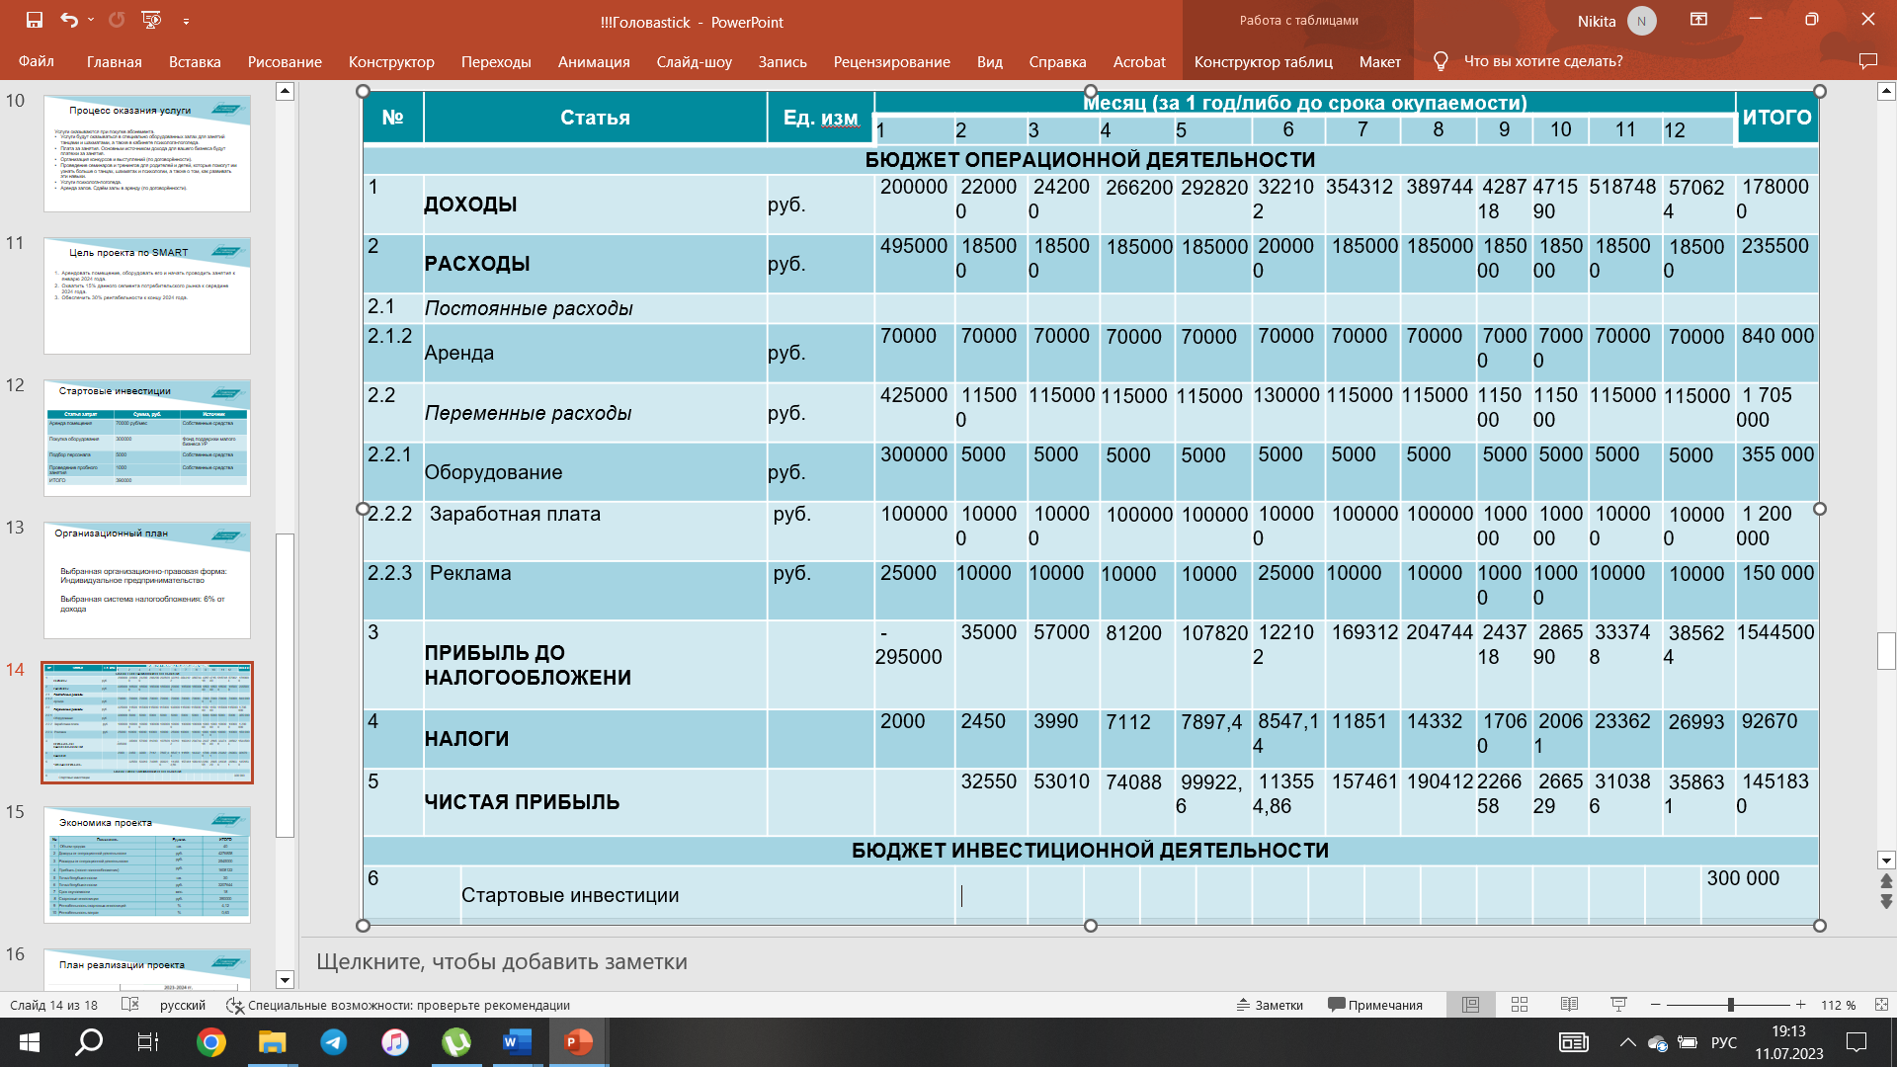
Финансовый план

Slide 17
Экономика проекта
№ | Показатель | Ед.изм. | ИТОГО
1 | Объем продаж | шт. | 2 208
2 | Доходы от операционной деятельности | руб. | 1 780 000
3 | Расходы от операционной деятельности | руб. | 235 500
4 | Прибыль (после налогообложения) | руб. | 1 451830
5 | Точка безубыточности | шт. | 668
6 | Точка безубыточности | руб. | 538514
7 | Срок окупаемости | Мес. | 6
8 | Стартовые инвестиции | руб. | 300 000
9 | Рентабельность стартовых инвестиций | % | 4,84
10 | Рентабельность затрат | % | 6,16

Slide 18
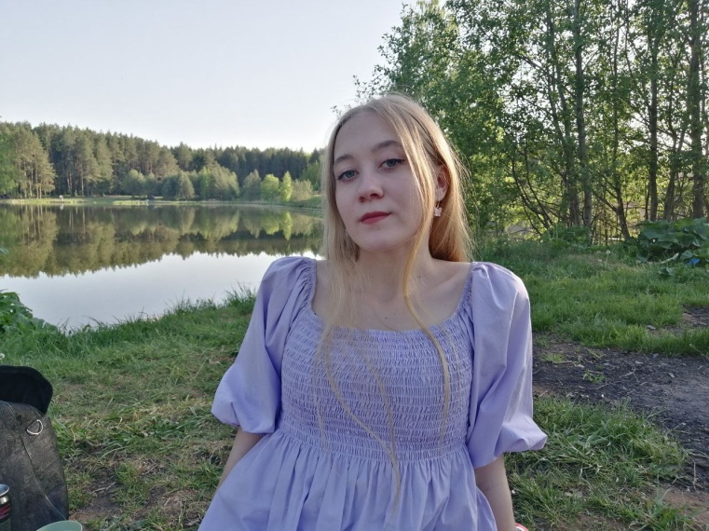

Координаты команды проекта
Дарья Шемякина 89223397365
ya764752@gmail.com
https://vk.com/vrvrvrvrvrvrf
Ирина Новикова
89519297111
Irina2004.novikova@yandex.ru

Slide 19

Спасибо за внимание!

